Slide 1
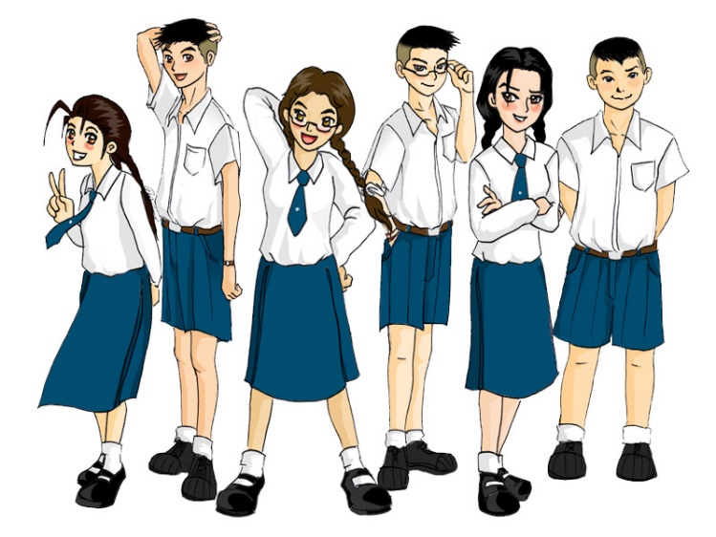
介绍朋友
การแนะนำเพื่อนให้คนอื่นรู้จัก
เพื่อนนักเรียน
同 学
Tóngxué

Slide 2
学 习 目 标
จุดประสงค์การเรียนรู้
在 本 课， 你 应 学 会：1. 介 绍 同 学；
2. 句 式: 他 是………..。
สิ่งที่นักเรียนควรเรียนรู้จากบทนี้คือ
1.แนะนำเพื่อน
2.รูปประโยค เขาเป็น...

Slide 3
表 达การแสดงออก
ฟังเทป แล้วฝึกพูดตามบทสนทนา
老师 : 同 学 们 , 他 叫 李 明, 他 是 你 们 的 新 同 学
Lǎoshī: Tóngxuémen,Tā jiào Lǐ míng ,Tā shì nǐmen de xīn tóngxué.
李 明: 大 家 好!
Lǐ míng : Dàjiā hǎo！

Slide 4
吧差: 老 师 好, 我 叫 吧 差.
Bā chài: Lǎoshī hǎo , Wǒ jiào ba chài.
老师: 你 好!
Lǎoshī: Nǐ hǎo！
吧差: 她 是 我 的 同 学 , 他 叫 孙 俪.
Bā chà: Tā shì wǒ de tóngxué , Tā jiào sūnlì.
孙俪: 老 师 好！
Sūnlì: Lǎoshī hǎo!
老师: 你 好！
Lǎoshī: Nǐ hǎo！

Slide 5
生 词
คำศัพท์ใหม่
同学 | Tóngxué | เพื่อนร่วมห้อง
同学们 | Tóngxuémen | เพื่อนร่วมห้องทั้งหลาย
是 | Shì | เป็น คือ
的 | de | ของ
新 | Xīn | ใหม่
大家 | Dàjiā | ทุกคน

Slide 6
谢谢 ขอบคุณ

